Slide 1
დიდი აფეთქების თეორია
ქეთევან თევზაძე

Slide 2
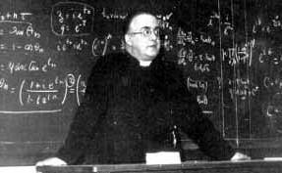
ლემეტრი (Georges Lemaître , 1927)
“შექმნის მომენტში
ფეთქებადი კოსმოსური კვერცხი”
“the Cosmic Egg exploding at the moment of the creation”
“დიდი აფეთქების” (big bang) თეორიის ავტორი
სამყარო ფართოვდება საწყისი მცირე ზომის ცხელი
წერტილიდან.
პრობლემები: საწყისი წერილი – სინგულარობა?
უსასრულო სიმკვრივე

Slide 3
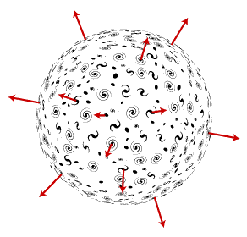
გაფართოება და კოსმოლოგიური პრინციპი
დიდი აფეთქება: გაფართოება საწყისი წერტილიდან.
კოსმოლოგიური პრინციპი: სამყაროში არ არსებობს გამორჩეული ადგილი ან მიმართულება;
რომელი წერტილის ირგვლივ
ფართოვდება საყარო?
პასუხი: ყველა
ანალოგი: ბუშტის
ზედაპირის გაფართოება

Slide 4
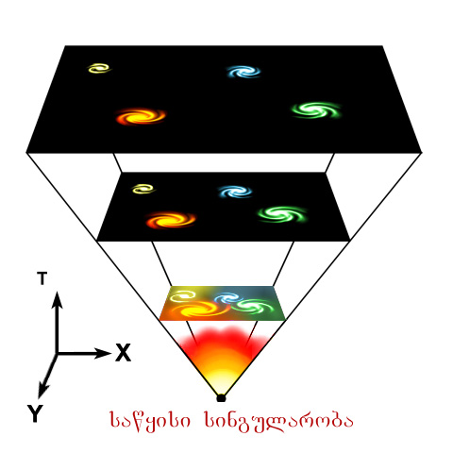
დიდი აფეთქება
მთელი სამყაროს
მასა თავმოყრილია
ერთ წერტილში
გაფართოებისას
იკლებს
სიმკვრივე და
ტემპერატურა
”ცხელი” დიდი
აფეთქების მოდელი

Slide 5
ადრეული სამყარო
მაღალი ენერგიები, ტემპერატურა, სიმკვრივე.
დიდი გაერთიანება: გრავიტაციული, ელექტრომაგნიტური, ბირთვული ძლიერი და სუსტი ურთიერთქმედების აღმწერი ერთიანი ველის თეორია.
გაფართოება: ტემპერატურის, სიმკვრივის კლება
სხვადასხვა “ეპოქები”: განსხვავებული ფიზიკა

Slide 6
სამყაროს ევოლუცია
380 000 წელი (10 000K)
რეკომბინაცია: იონებიდან და თავისუფალი ელექტრონებიდან ატომების წარმოქმნა და გამჭვირვალე სამყაროს დაბადება
1 მილიარდი წელი (70K)
პირველი გალაქტიკების წარმოშობა
10 მილიარდი წელი (3K)
სამყაროს დღევანდელი სურათი

Slide 7
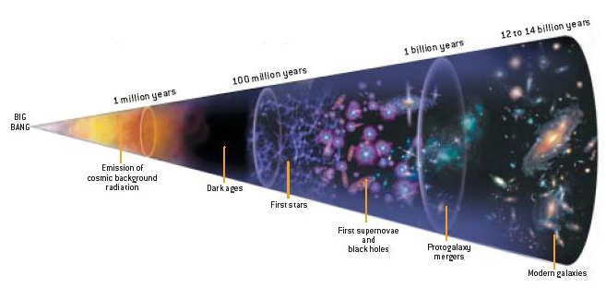
კოსმოლოგიური ეპოქები

Slide 8
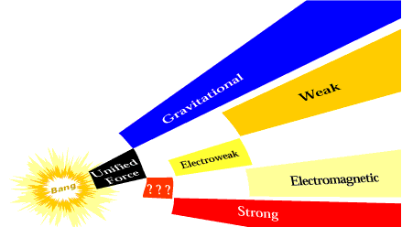
სამყაროს ევოლუცია სამყაროს გაფართოება და ფუნდამენტური ურთიერთქმედებები

Slide 9
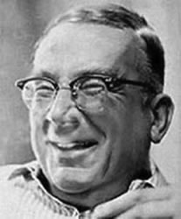
რელიქტური გამოსხივება
თეორია (გამოვი, 1948)
თუკი სამყარო ცივდება, მაშინ იგი გადის ე.წ. რეკომბინაციის ეპოქას. წყალბადის იონები ქმნიან წყალბადის ატომებს. სამყარო ხდება გამჭვირვალე.
დიდი აფეთქების ნათება უნდა ჩანდეს გამჭვირვალე სამყაროში.
სამყარო ფართოვდება: გამოსხივების სიხშირე ეცემა
(ეფექტური ტემპერატურა). დღეს: 3 K

Slide 10
დიდი აფეთქება
სამყაროს გაფართოება საწყისი ცხელი წერტილიდან
საწყისი წერტილი: სინგულარობა
სამყაროს ასაკი: ~15 მილიარდი წელი
გაფართოების სიჩქარე < სინათლის სიჩქარე
სამყაროს ზომა ≤ კოსმოლოგიური ჰორიზონტი

Slide 11
მადლობათ ყურადღებისთვის

